Slide 1
Разработка и исследование модели для генерации субъективно привлекательных лиц людей
Ким Михаил

Slide 2
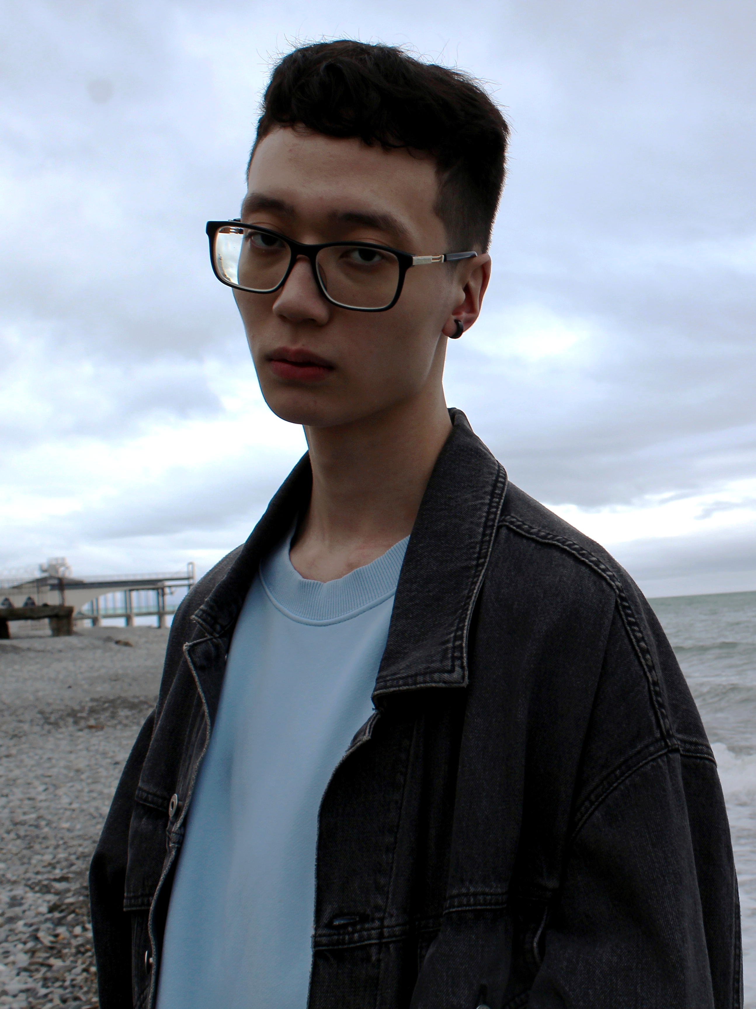
Спикер
Ким Михаил Алексеевич
РУДН им. Патриса Лулумбы
НФИбд-01-20 N1032201664
Научный руководитель: Хачумов М. В.

Slide 3
Введение

Slide 4
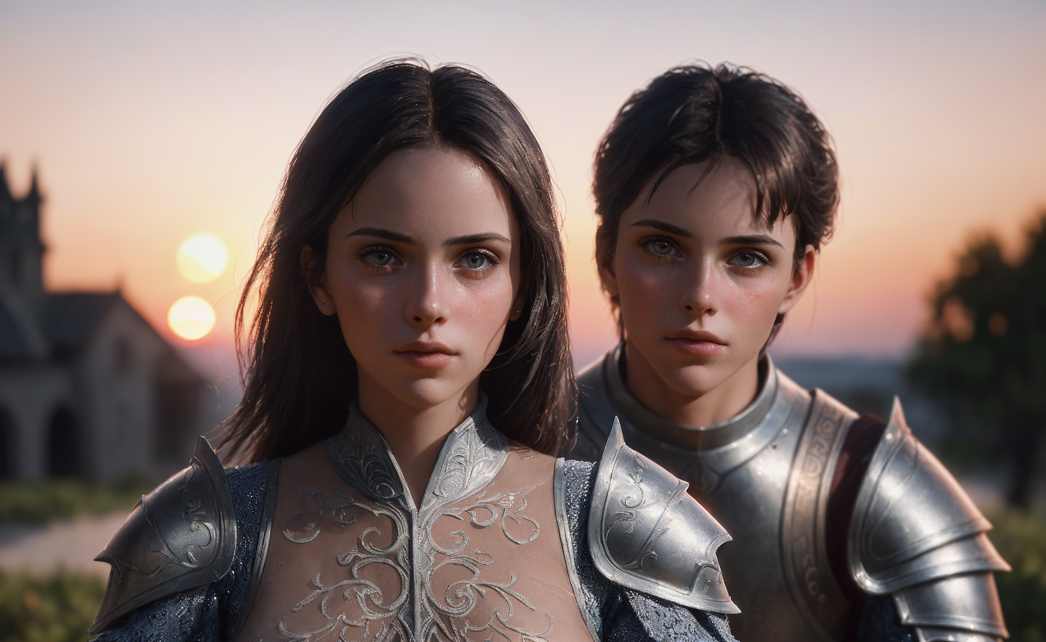
Содержание
Цель работы
Актуальность
Предлагаемое решение
Этапы проведения исследования
Заключение
Stable Diffusion 1.5, DreamShaper 8, 8x_NMKD-Superscale_150000_G

Slide 5
Цель работы
Создание и обучение модели машинного обучения, способной в соответствии с обратной связью от пользователя генерировать субъективно привлекательные лица людей.

Slide 6
Актуальность
Разработанная модель поможет в изучении процесса формирования человеком оценки привлекательности лиц и выявлении индивидуальных факторов, влияющих на данный показатель.

Slide 7
Предлагаемое решение
Построенная и обученная модель DCGAN вместе с GUI для взаимодействия с пользователем.

Slide 8
Понятие GAN
GAN (Generative Adversarial Networks) — алгоритм машинного обучения без учителя, представляющий из себя совокупность двух нейронных сетей, работающих и обучающихся конкурентно.
Одна нейронная сеть генерирует изображения (генератор), другая (дискриминатор) старается отличить подлинные изображения от сгенерированных.

Slide 9
Понятие DCGAN и Latent space
DCGAN (Deep Convolutional Generative Adversarial Network) — является прямым продолжением развития архитектуры GAN путем использования сверточных слоев Convolutional и Convolutional Transpose в генераторе и дискриминаторе. Данная модификация позволяет улучшить качество результирующих изображений при использовании множества скрытых слоев в нейронной сети.
Latent space (вектор скрытого пространства/состояния) — абстрактное многомерное пространство, которое кодирует значимое внутреннее представление событий, наблюдаемых извне.

Slide 10
Этапы проведения исследования

Slide 11
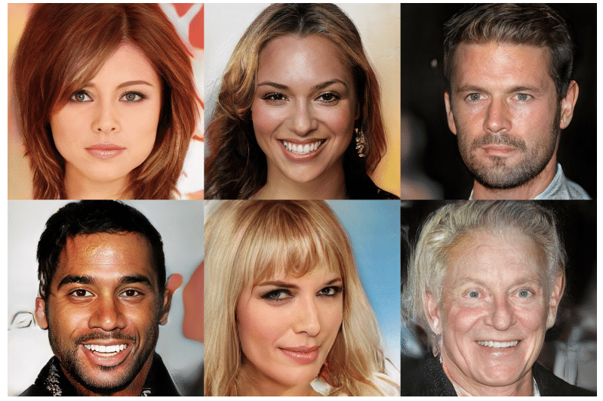
1. Выбор датасета
CelebA-HQ
30,000 изображений знаменитостей
1024x1024 — разрешение
представлен в 2017 компанией NVIDIA
основан на CelebA

Slide 12
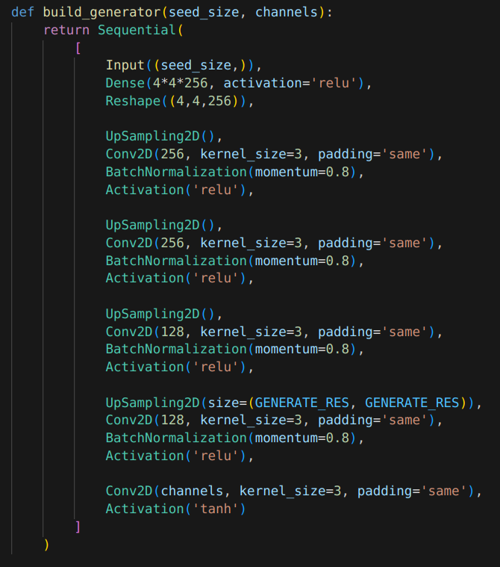
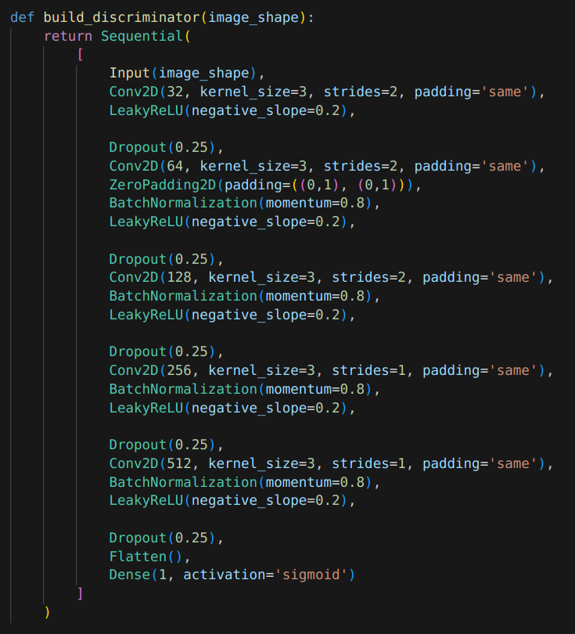
2. Архитектура модели
Генератор
Дискриминатор

Slide 13
3. Обучение модели
Генератор
Дискриминатор

Slide 14
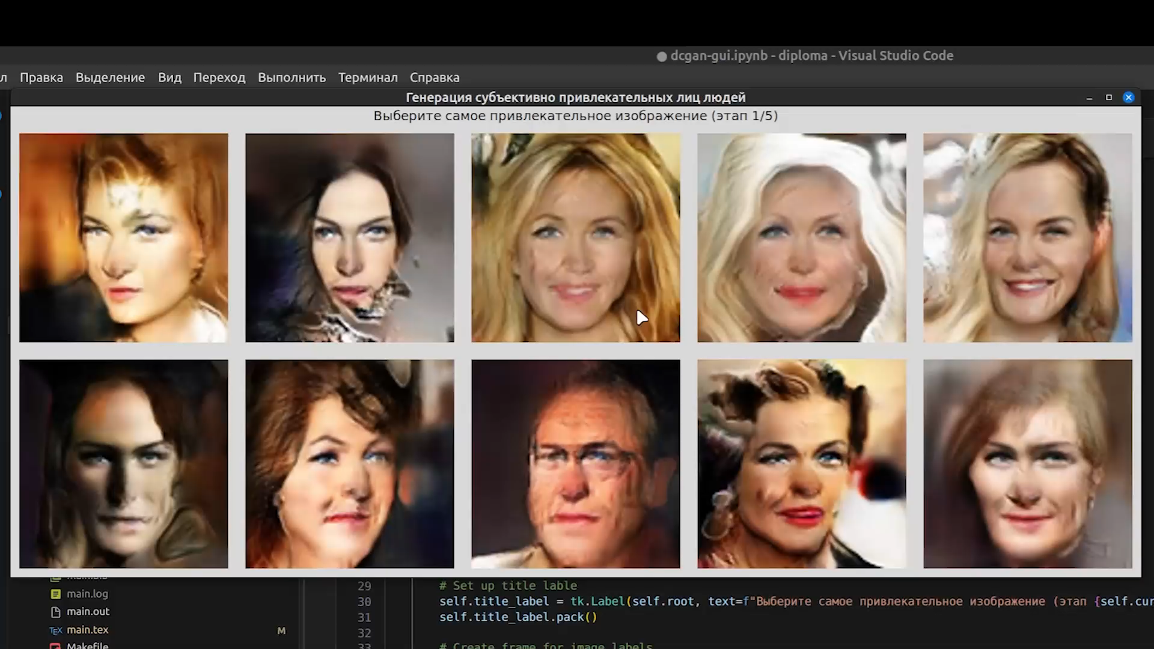
4. Имплементация модели

Slide 15
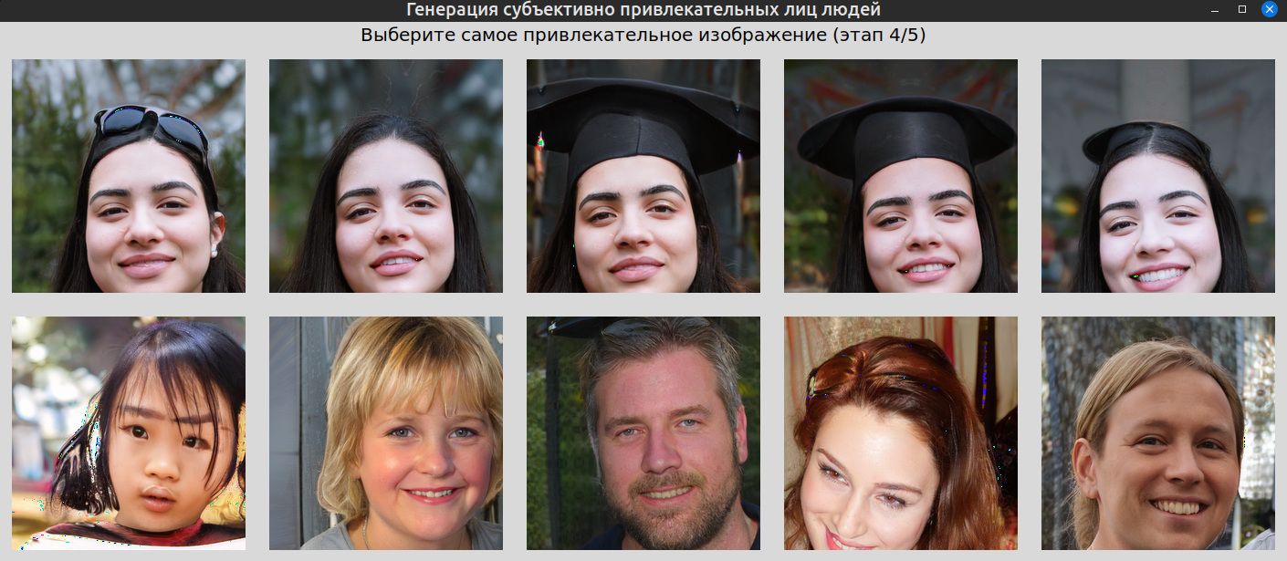
5. Дальнейшее исследование
NVIDIA StyleGAN3

Slide 16
Заключение

Slide 17

Заключение
В настоящей работе рассмотрен метод генерации субъективно привлекательных лиц людей путем усреднения векторов скрытого пространства DCGAN.
По результатам исследования планируется проведение дальнейших исследований с использованием предобученных моделей StyleGAN3 и Stable Diffusion для улучшения качества генерации изображений.

